Slide 1
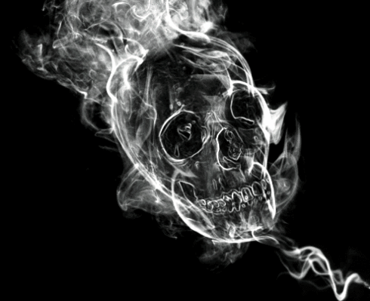
INŠTITUT ZA ZGODOVINO
MEDICINE MF UL
ZNANSTVENO DRUŠTVO ZA ZGODOVINO ZDRAVSTVENE KULTURE SLOVENIJE
Zvonka Zupanič Slavec, dr. med.
Sanja Zupanič, dr. med.
Robert Volčanšek, strokovnjak za marketing
Medicinska fakulteta LJ, 2017
TOBAČNI
HOLOKAVST
Notes:
Sanja: pozdrav, predstavitev govorcev. Zvonka kaj pove?

Slide 2
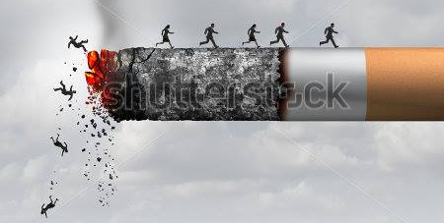
UVOD
Tobačna industrija (TI) proizvede : 6 000 000 000 000 cigaret / leto
Število smrti v svetu zaradi kajenja: 6 000 000 / leto *
Poraba cigaret v Sloveniji: 5 000 000 000 / leto
Število smrti v Sloveniji zaradi kajenja: 3 600 / leto (900 < 60 let) **
* AIDS – 1.2 mio / leto. ** prometne nesreče 120 / leto.
Notes:
ČE bi eno za drugo postavili vse cigarete, proizvedene v enem letu, bi to pomenilo 4x razdaljo od Zemlje do Sonca oz. 15.000 x okoli Zemlje...
Ključna vprašanja: Kaj vemo o škodljivih posledicah cigaret? Kaj in kdaj je vedela o njih tobačna industrija? Kako se odzvala v javnosti?
Na kakšne načine je TI dosegla razmah kajenja? Kako TI manipulira s svojim izdelkom? Kakšna je povezava TI s politiko?
Predam besedo Luki, ki bo povedal nekaj o knjigi, iz katere črpamo največ snovi za današnje predavanje.

Slide 3
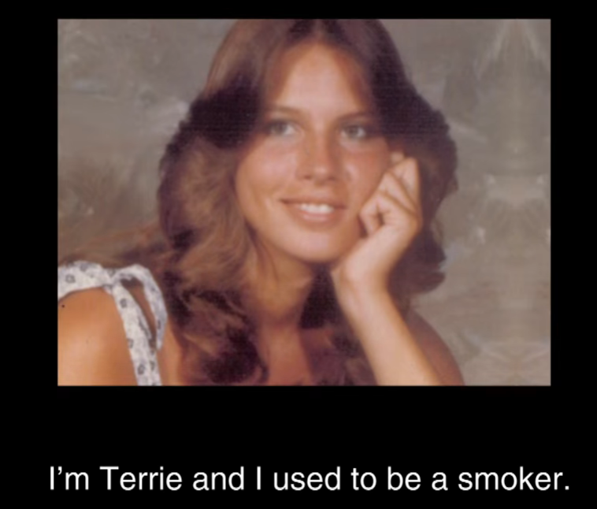

Slide 4
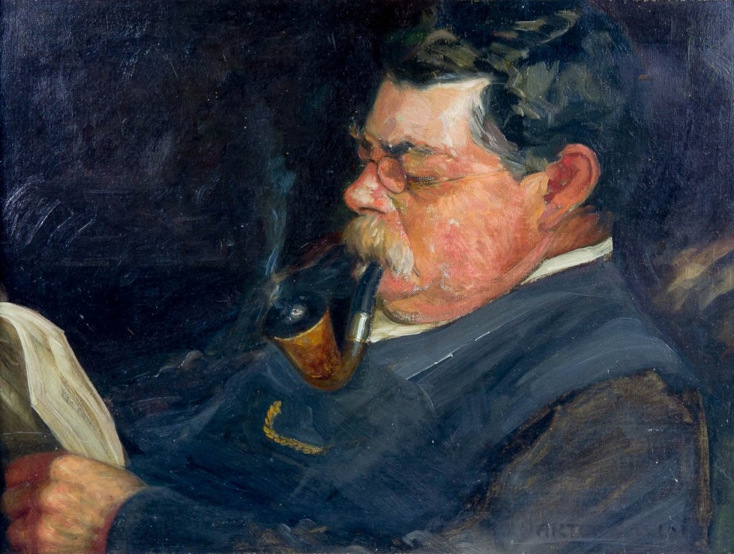
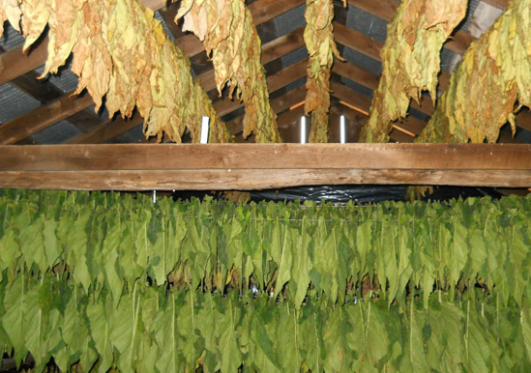
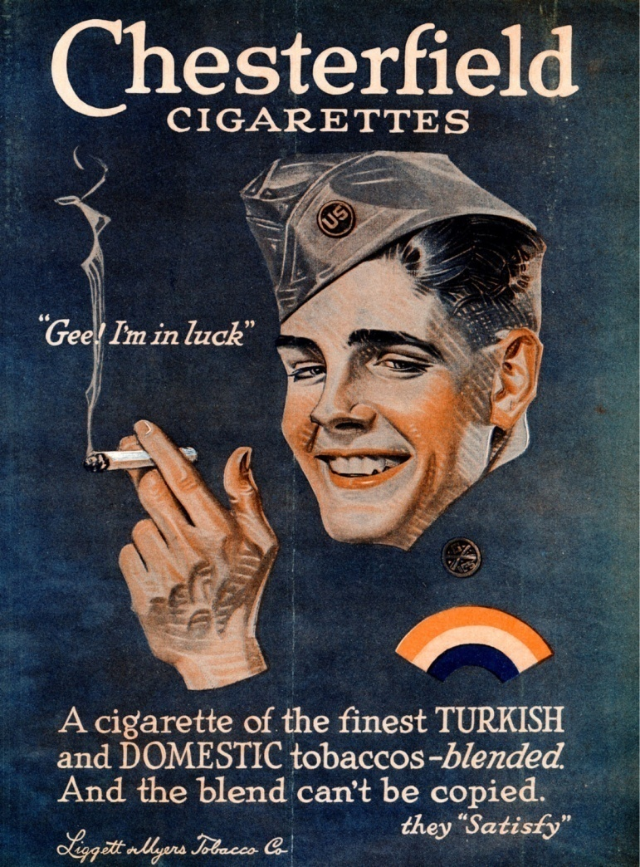
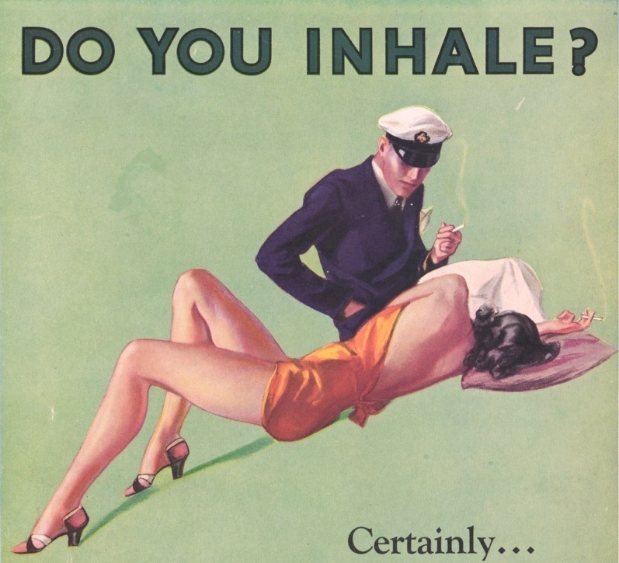
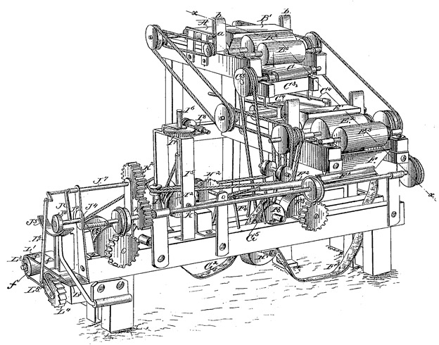
RAZHMAH TOBAČNE INDUSTRIJE
Do 20. stoletja: pipe, cigare
Naravno sušen tobak → bazičen dim
1., 2. svetovna vojna
Lucky Strikes,
l. 1931
Bonsackov stroj, l. 1880
Notes:
Slika: A. Winter – 19th century
Ob koncu 19. stoletja ni cigaret kadil praktično nihče. Bolj priljubljeni obliki uživanja tobaka sta bili cigara in pipa, ponekod tudi žvečenje. Skupna lastnost vseh dotedanjih tobačnih izdelkov je bila, da večina uporabnikov dima ni mogla inhalirati. Ob naravnem sušenju rastline Nicotiana tabacum namreč nastane tobak, ki pri gorenju sprošča dim z bazičnim pH-jem. Bazični dim ob inhalaciji draži spodnja dihala ter povzroča kašelj.⁴ Uporabniki pip, cigar in prvih cigaret so dim običajno zadrževali v ustno-žrelni votlini ter grlu; posledično so zbolevali za rakom na ustnicah, v ustni votlini in grlu. Prvi medicinski članki o teh rakih so bili objavljeni v Nemčiji že v 18. stoletju, v 19. stoletju pa so francoski zdravniki o njih govorili kot o cancers des fumeurs, kadilskih rakih.⁵ Nikotin je s takim načinom uživanja v krvni obtok prehajal zgolj preko relativno majhne površine sluznice zgornjih dihal. Posledično je to pomenilo precej počasen vnos nikotina v telo.⁴
Ob prelomu v 20. stoletje so tobačna podjetja začela izdelovati cigarete, ki so vsebovale tobak, sušen na vročem zraku. Ob običajnem sušenju encimi v tobačnem listju degradirajo sladkorje, vroč zrak pa te encime uniči, zato v tobaku ostane približno 20 % več sladkorjev. Ob gorenju sladkorjev se sproščajo karboksilne kisline, ki nevtralizirajo sicer bazičen tobačni dim ter znižajo pH dima na 7 ali 6. Takšen dim kadilec občuti kot blažji in manj dražeč, torej ga lažje vdahne v pljuča, kar omogoča bistveno povečanje površine za absorpcijo nikotina. Sušenje z vročim zrakom povzroči tudi druge kemične spremembe. Med drugim tobak ne potemni, pač pa je suh tobak svetle, »zlate« barve.⁴
Tobačna podjetja so oglaševala tudi samo inhaliranje, saj so bili kadilci vajeni dim zadrževati v zgornjih dihalih. Oglasi so namigovali, da so občutki ob inhaliranju podobni seksualnim užitkom.⁶

Slide 5
DOKAZI O ŠKODLJIVOSTI KAJENJA

Slide 6
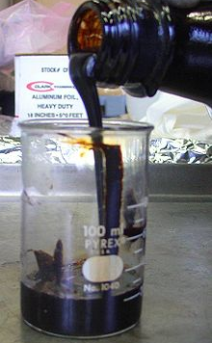
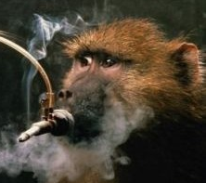
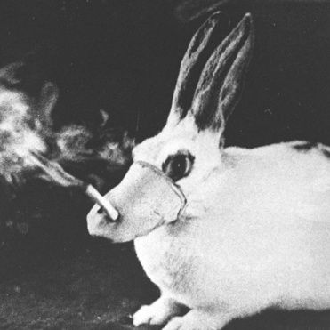
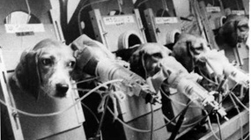
POSKUSI NA ŽIVALIH
A. H. Roffo, 1932: Katranska
frakcija dima je rakotvorna!
Tobačna industrija – E. Lorenz, 1943:
250-dnevna izpostavitev miši cigaretnemu
dimu → ni pljučnih tumorjev
Notes:
V začetku 30. let 20. stoletja je direktor argentinskega centra za raziskave o raku, A. H. Roffo, separiral tobačni dim v tri destilate ter jih vtiral v uhlje zajcev. Ugotovil je, da katranska frakcija tobačnega dima brez dvoma povzroča raka, nikotin in anorganske snovi pa ne.
KATRAN JE črna, viskozna tekočina, ki nastane pri visokih temperaturah iz organskih snovi. Uporablja se recimo kot premaz za lesene ladje, sicer pa vsebuje množico za okolje zelo strupenih snovi.
Fotografije zajčjih uhljev s tumorji so pri zagovornikih tobačne industrije vzbudile posmeh. Odziv American Tobacca je bil, da »že dlje časa spremljajo Roffovo delo in menijo, da je škoda, da dobiva takšno publiciteto«, češ da obstaja »obilje dokazov, ki dokazujejo, da uporaba tobaka ni povezana z nastankom raka«.¹⁴ Opirali so se na eksperimente svojih sodelavcev, med drugim biofizika E. Lorenza, ki je miši izpostavljal cigaretnemu dimu ter ugotavljal, da niso dobile pljučnih tumorjev. Vendar pri interpretaciji rezultatov ni upošteval, da tudi pri človeku kancerogeneza v pljučih poteka 20 in več let, kar je bistveno več od življenjske dobe miši, obenem pa imajo glodalci zaradi življenja pri tleh evolucijsko razvit odličen obrambni mehanizem, ki jih varuje pred nabiranjem prahu in saj v pljučih.¹²
TAKTIKA: smešili »protitobačne fanatike«, relativizirali njihove izsledke ter uporabili taktiko, ki so jo desetletja kasneje prevzela tudi ameriška tobačna podjetja: sum o nevarnosti raka priznati, napasti ugotovljene statistične podatke in zahtevati »več raziskav«, za piko na i pa ponuditi uganke, ki imajo funkcijo zanikanja in zamegljevanja (npr. »zakaj kljub tobaku povprečna življenjska doba narašča«?).¹⁴
Koliko nepotrebnih raziskav na živalih s strani TI, ko je bilo že vse jasno!!!

Slide 7
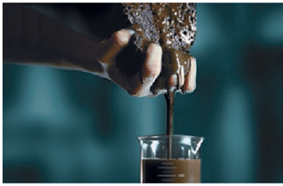
ANALIZE TOBAČNEGA DIMA
Katranska frakcija:
1953: tajne študije TI, ki dokažejo rakotvornost
Philip Morris, 1961:
seznam 40 rakotvornih snovi, “spisek ni dokončen”
Anorganske snovi: CO, As, Pb, NO₂ ...
Vodna para, amonijak, CO_{2,}
Radioaktivni izotopi: ⁴⁰K, ²¹⁰Po
• Dokaz: 1953 in 1962
Notes:
benzopiren
Katran ali gudron je temna, večkrat črna, viskozna, oljnata tekočina, ki vsebuje ostanke destilacije fosilnih organskih materialov, ogljikovih hidratov in nafte. Proizvodnja in trgovina katrana je bila pomemben dejavnik v gospodarstvih severne Evrope in Amerike. Največ so ga uporabljali za zaščitolesenih ladij proti gnilobi.
Ogljikov monoksid, pravilneje ogljikov oksid, je brezbarven, gorljiv in zelo toksičen plin brez vonja s kemijsko formulo CO. Je glavni produkt nepopolnega zgorevanja ogljika in spojin, ki vsebujejo ogljik.
Zastrupitev z ogljikovim monoksidom, je v mnogih državah najpogostejši vzrok smrti zaradi onesnaženega ozračja.^{[9]} Ogljikov monoksid je brez barve, vonja in okusa in zelo strupen. Združuje se s hemoglobinom, kar povzroča ogljikohemoglobin, to pa zavira transport kisika do tkiv. Že koncentracija 667 ppm lahko povzroči pretvorbo hemoglobina v ogljikohemoglobin, 50 % raven ogljikohemoglobina lahko v telesu povzroči krče, komo in smrt.^{[10]} V Združenih državah Amerike so meje izpostavljenosti ogljikovemu monoksidu nad 50 ppm kratkotrajne. Absorpcija ogljikovega monoksida je pri takšni meji (50 ppm) kumulativna, saj je razpolovna doba približno 5 ur dihanja svežega zraka. Najpogostejši simptomi zastrupitve z ogljikovim monoksidom lahko spominjajo na druge vrste zastrupitev in okužb, vključno s simptomi, kot so glavobol, slabost, bruhanje, omotica, utrujenost in slabost. Dojenčki so razdražljivi in nimajo apetita. Nevrološki znaki so zmedenost, dezorientiranost, motnje vida in sinkopa. Nekateri simptome zastrupitve z ogljikovim monoksidom opisujejo kot krvavitve v očesni mreni in nenormalno češnjevo barvo krvnega odtenka.^{[11]} V večini kliničnih diagnoz so ti znaki le redko navedeni oziroma videni. Ogljikov monoksid se na druge molekule veže kot mioglobin in mitohondrijski citokrom. Dolgotrajnejša izpostavljenost ogljikovemu monoksidu lahko povzroči veliko škodo na srcu in osrednjem živčevju.^{[12]} Pri nosečnicah ogljikov oksid na plodu pusti resne in trajne posledice.[
Polonij – sevanje alfa. O “vročih točkah”.
https://www.ncbi.nlm.nih.gov/pmc/articles/PMC3755365/
The role of nicotine in the pathogenesis of atherosclerosis, 2011
By inducing the release of catecholamines, nicotine increases heart rate and blood pressure. These adverse hemodynamic effects are associated with progression of atherosclerosis. Furthermore, nicotine-induced catecholamine release increases platelet aggregability ³. Platelets contribute to the growth of plaque through the accretion of thrombus, as well as through the release of growth factors (such as platelet derived relaxing factor) that induce vascular smooth muscle cell proliferation. In addition to these actions mediated by activation of the sympathetic nervous system, nicotine has direct actions on the cellular elements participating in plaque formation.
NIKOTIN
Izoliran 1820. 1906 izpuščen iz zakona o hrani in zdravilih.
“Primarni motiv za kajenje”, “ključ do preživetja cigaretne industrije”, “močna droga z raznovrstnimi fiziološkimi učinki”
Holinergični živčni sistem = acetilholinski receptorji: muskarinski, nikotinski (Nahajajo se v avtonomnih ganglijih, motoričnih ploščicah ter osrednjem živčevju)
Močna želja, razvoj tolerance, “craving”, težave pri poskusu samoomejevanja, nadaljevanje kljub škodljivim posledicam

Slide 8
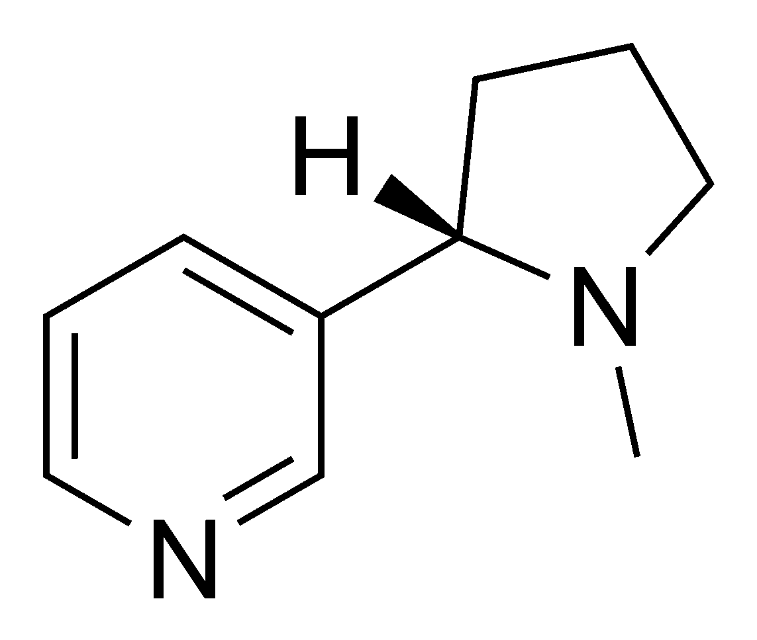
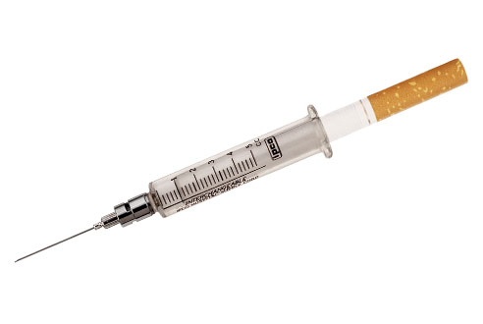
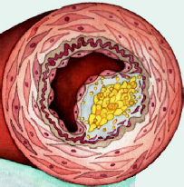
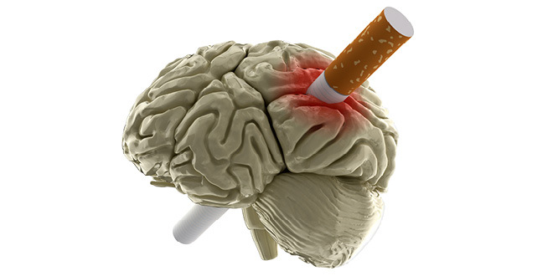
ANALIZE TOBAČNEGA DIMA
Nikotin:
TI: “ključ do preživetja TI”
Zasvoji 67,5 % ljudi, ki poskusijo kaditi.
Vezava na acetilholinske receptorje (nikotinske)
↑ ateroskleroza (kateholamini ↑, srčni utrip ↑, tlak ↑)
↑ agregacija trombocitov, ↑ proliferacija gladkomišičnih c.
↓ detoksikacijski procesi
↓ delovni spomin, zmožnost učenja
Notes:
benzopiren
Katran ali gudron je temna, večkrat črna, viskozna, oljnata tekočina, ki vsebuje ostanke destilacije fosilnih organskih materialov, ogljikovih hidratov in nafte. Proizvodnja in trgovina katrana je bila pomemben dejavnik v gospodarstvih severne Evrope in Amerike. Največ so ga uporabljali za zaščitolesenih ladij proti gnilobi.
Ogljikov monoksid, pravilneje ogljikov oksid, je brezbarven, gorljiv in zelo toksičen plin brez vonja s kemijsko formulo CO. Je glavni produkt nepopolnega zgorevanja ogljika in spojin, ki vsebujejo ogljik.
Zastrupitev z ogljikovim monoksidom, je v mnogih državah najpogostejši vzrok smrti zaradi onesnaženega ozračja.^{[9]} Ogljikov monoksid je brez barve, vonja in okusa in zelo strupen. Združuje se s hemoglobinom, kar povzroča ogljikohemoglobin, to pa zavira transport kisika do tkiv. Že koncentracija 667 ppm lahko povzroči pretvorbo hemoglobina v ogljikohemoglobin, 50 % raven ogljikohemoglobina lahko v telesu povzroči krče, komo in smrt.^{[10]} V Združenih državah Amerike so meje izpostavljenosti ogljikovemu monoksidu nad 50 ppm kratkotrajne. Absorpcija ogljikovega monoksida je pri takšni meji (50 ppm) kumulativna, saj je razpolovna doba približno 5 ur dihanja svežega zraka. Najpogostejši simptomi zastrupitve z ogljikovim monoksidom lahko spominjajo na druge vrste zastrupitev in okužb, vključno s simptomi, kot so glavobol, slabost, bruhanje, omotica, utrujenost in slabost. Dojenčki so razdražljivi in nimajo apetita. Nevrološki znaki so zmedenost, dezorientiranost, motnje vida in sinkopa. Nekateri simptome zastrupitve z ogljikovim monoksidom opisujejo kot krvavitve v očesni mreni in nenormalno češnjevo barvo krvnega odtenka.^{[11]} V večini kliničnih diagnoz so ti znaki le redko navedeni oziroma videni. Ogljikov monoksid se na druge molekule veže kot mioglobin in mitohondrijski citokrom. Dolgotrajnejša izpostavljenost ogljikovemu monoksidu lahko povzroči veliko škodo na srcu in osrednjem živčevju.^{[12]} Pri nosečnicah ogljikov oksid na plodu pusti resne in trajne posledice.[
Polonij – sevanje alfa. O “vročih točkah”.
https://www.ncbi.nlm.nih.gov/pmc/articles/PMC3755365/
The role of nicotine in the pathogenesis of atherosclerosis, 2011
By inducing the release of catecholamines, nicotine increases heart rate and blood pressure. These adverse hemodynamic effects are associated with progression of atherosclerosis. Furthermore, nicotine-induced catecholamine release increases platelet aggregability ³. Platelets contribute to the growth of plaque through the accretion of thrombus, as well as through the release of growth factors (such as platelet derived relaxing factor) that induce vascular smooth muscle cell proliferation. In addition to these actions mediated by activation of the sympathetic nervous system, nicotine has direct actions on the cellular elements participating in plaque formation.
NIKOTIN
Izoliran 1820. 1906 izpuščen iz zakona o hrani in zdravilih.
“Primarni motiv za kajenje”, “ključ do preživetja cigaretne industrije”, “močna droga z raznovrstnimi fiziološkimi učinki”
Holinergični živčni sistem = acetilholinski receptorji: muskarinski, nikotinski (Nahajajo se v avtonomnih ganglijih, motoričnih ploščicah ter osrednjem živčevju)
Močna želja, razvoj tolerance, “craving”, težave pri poskusu samoomejevanja, nadaljevanje kljub škodljivim posledicam

Slide 9
EPIDEMIOLOŠKE ŠTUDIJE
Študija na 40.000 britanskih zdravnikih: pljučni rak, srčno-žilna obolenja
R. Doll, 1954
Notes:
Epidemiološke študije
Do leta 1900 je bil tobak znan kot povzročitelj raka na ustnicah, jeziku, v ustih in grlu, o nevarnosti za pljuča pa ni bilo govora. Po letu 1920 je prišlo do take epidemije pljučnega raka, da je medicina ni mogla spregledati. Epidemiološke študije kadilskih navad pri rakavih bolnikih ter kontrolni skupini zdravih oseb so že leta 1939 pokazale nedvomno korelacijo med kajenjem in pljučnim rakom, študija je bila opravljena v Kölnu. Ameriški biostatistik R. Pearl je leta 1938 dokazal, da je smrtnost kadilcev, starih med 30 in 50 let, dvakrat višja kot pri nekadilcih. Leta 1950 je bilo v ZDA in Veliki Britaniji objavljenih 5 velikih neodvisnih študij, ki so vse pokazale na veliko povezanost med kajenjem in pljučnimi tumorji.¹² Najbolj znana izmed teh je skrbno utemeljena študija R. Dolla in A. B. Hilla na 40.000 britanskih zdravnikih, ki je poleg pljučnih rakov pokazala tudi zanesljivo povezanost srčno-žilnih obolenj s kajenjem.^{12,13} R. Doll je leta 1954 izrisal grafikon, na katerem je prikazal korelacijo med potrošnjo cigaret leta 1930 in številom umrlih za pljučnim rakom leta 1950 v različnih državah.⁶ Njegov graf je dokazal linearno povezavo med obema spremenljivkama - na 3 milijone prodanih cigaret utrpi družba čez 20 let eno smrt zaradi pljučnega raka.⁶ To razmerje velja še danes, kar je eden izmed dokazov, da cigarete niso nič bolj varne kot pred 70 leti. Druga preprosta korelacija pa je število vseh smrti zaradi kajenja: približno ena smrt na milijon pokajenih cigaret.⁵ Vidimo torej, da ljudje bolj pogosto umirajo zaradi drugih bolezni, ki so posledica kajenja, kot zaradi pljučne.ga raka. Ta je najpogosteje predmet polemik, saj je bilo v sodnih procesih lažje dokazati povezavo med kajenjem in pljučnim rakom pri posamezniku, kot na primer med kajenjem in miokardnim infarktom. Več kot 90 % pljučnih rakov nastane namreč zaradi kajenja, medtem ko na srčno-žilne bolezni vpliva mnogo dejavnikov tveganja.⁵

Slide 10
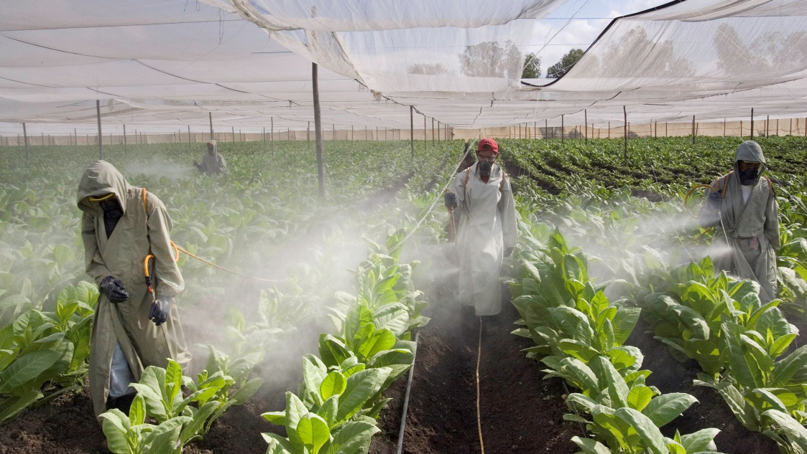
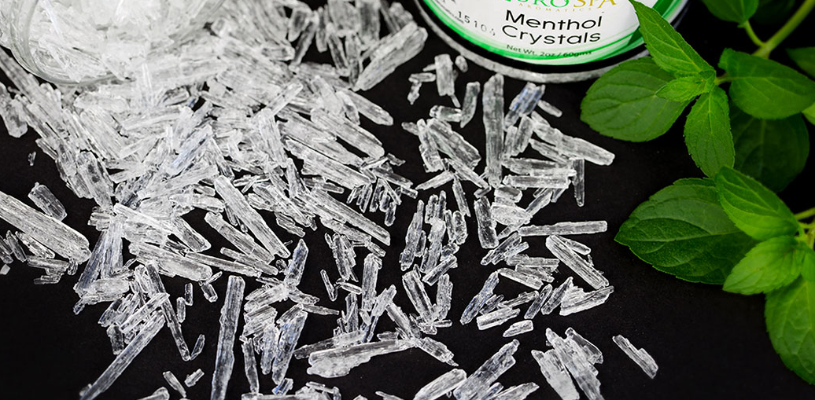
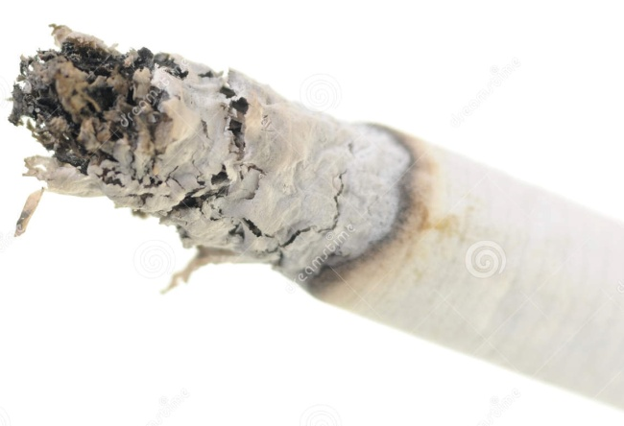
SESTAVA CIGARETE
2/3: tobačno listje
pesticidi, herbicidi
sušenje z vročim zrakom
1/3: dodatki
arome (4 % mase)
anestetiki (mentol)
bronhodilatatorji
ojačevalci okusa
vlažilci cigaretne mase
pospeševalci gorenja, omejevalci plamena
belila, barvila, lepila
“skrekan” nikotin
↑ zasvojenost!
Notes:
Leta 1963 je na tržišče prišel prenovljeni Marlboro, ki je iz nepomembne znamke v 15 letih zavzel prvo mesto in je imel leta 2005 kar 40 % tržni delež. Kaj, poleg uspešnega oglaševanja "dežele Marlboro", je znamki prineslo tak uspeh? Pri Philip Morrisu so spoznali, da obdelava nikotina z amonijakom poveča delež nikotina v prosti obliki ter zmanjša delež nikotina, vezanega v soli. Prosti nikotin lažje prehaja v telo, kar bistveno ojača psihofarmakološke učinke pokajene cigarete. Večji užitek ob kajenju in pojav močnejše zasvojenosti pojasnita uspešnost znamke Marlboro. V naslednjih 20 letih so se uporabe amonijaka naučila tudi druga podjetja. Enako in podobne kemične reakcije uporabljajo izdelovalci drog pri pretvorbi kokaina v njegovo najmočnejšo obliko - crack kokain.²⁷ Obdelava tobaka z amonijakom je prepovedana v nekaterih državah, kot so Nemčija, Španija in Avstrija, vendar tobačna podjetja zelo verjetno za ta tržišča uporabljajo druge reakcije za enak učinek.²⁸
Cigarete 21. stoletja so sestavljena iz dveh tretjin tobačnega listja (to je obdelano s pesticidi, herbicidi in drugimi kemikalijami), ostalo tretjino predstavljajo arome (4 %), bronhodilatatorji, anestetiki, ojačevalci okusa, vlažilci cigaretne mase, pospeševalci gorenja, omejevalci plamena, belila, barvila, papir, lepila, črnilo, itd.^{15, 20} Natančna sestava je poslovna skrivnost vsakega tobačnega podjetja. En najbolj razširjenih dodatkov je mentol, v vsaj majhnih količinah ga vsebuje večina cigaret na tržišču. Ne daje le dobre arome, pač pa deluje kot anestetik, zato ima kadilec občutek bolj prijetnega in hladnega dima.²⁰ Bronhodilatatorno deluje teobromin, ki se nahaja v kakavu, ter neka druga podobna molekula v lakrici.²⁰
Kljub preprostim tehnološkim možnostim, kako zmanjšati radioaktivnost cigaret na minimum, tobačna industrija tega ne bo storila, dokler ne bo pritisk javnosti dovolj močan.²¹ Zaenkrat javnosti zadošča zavajanje z izračuni doze sevanja na celotno maso pljuč, pri čemer dobimo relativno majhne vrednosti. Neodvisni raziskovalci so ugotovili, da v pljučih obstajajo mesta ob razvejiščih dihalnih poti, kjer se kopičijo večje doze sevanja in na teh "vročih točkah" bolj pogosto vznikne rak.²¹

Slide 11
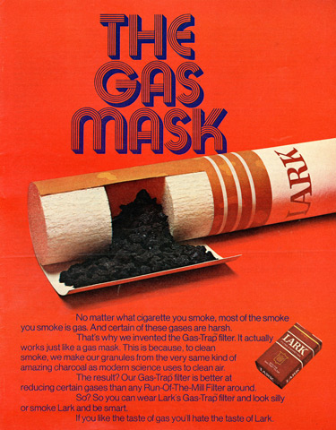
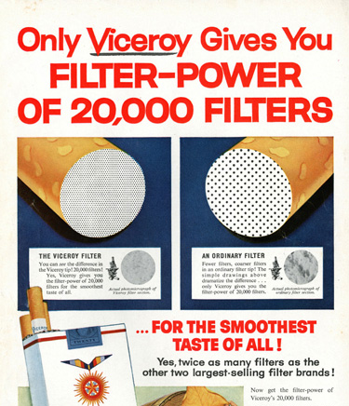
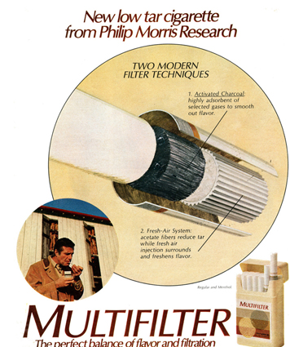
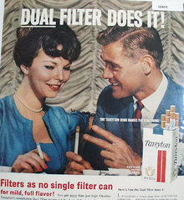
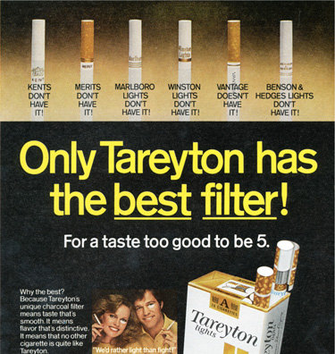
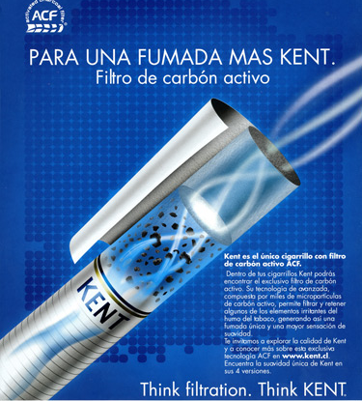
PREVARE V CIGARETAH – filtri (l.1950+)
Notes:
Zaradi širjenja informacij o nevarnosti kajenja je v 50. letih med kadilci zavladal preplah. Množično so pisali proizvajalcem cigaret in jih spraševali, kaj je res in kaj ni, ti pa so jim odgovarjali z "nič ni dokazano, potrebujemo več raziskav". Nekako pa so vendarle morali pomiriti svoje uporabnike. Iz rokava so potegnili filtre. Zanje so sicer že 20 let prej vedeli, da so popolnoma brez učinka, zato jih dotlej tudi niso uporabljali. Kakorkoli, izkazali so se za zelo poceni trik, kako pomiriti kadilce in patentirali so na stotine različnih filtrov iz papirja, volne, poliestra in celo azbesta (4 leta so mu bili izpostavljeni kadilci znamke Kent), filtre pa oglaševali kot "dualne", "prekatne", "granulirane", "z varnostno cono", "z dvojno zaščito za zdravje", itd. Uporabnik si predstavlja, da filter zadrži nevarne snovi iz dima ter tako zmanjša nevarnost bolezni. Žal temu ni tako. Pomagal bi edino tako gost filter, ki skozi ne bi prepustil nič dima. Cigaret z gostejšimi filtri kadilci niso radi kupovali, saj so se pri njih morali precej namučiti, da so dobili svoj odmerek nikotina. V filtru se v resnici kopičijo delci, a ko kadilec močneje potegne, se iz filtra delci pomaknejo v njegova usta.¹⁵
Obenem je bilo v 50. letih tobačni industriji jasno, da je strupen ves dim in da čistega dima ne more biti. Trudili so se, da bi izdelali selektivne filtre, ki bi iz dima odstranili najbolj problematične snovi, vendar jim to ni uspelo. Članek v The Journal of the American Medical Association iz leta 1962, ki je dokazoval, da tudi dim iz cigaret s filtrom pri miših povzroči raka, ni vzbudil mnogo pozornosti. Avtor knjige trdi, da so celo dodatno škodljivi, saj se večji delci ob prehodu skozi filter razbijejo na manjše, ti pa zaidejo globje v pljuča. Rak pljuč v zadnjih desetletjih zato nastaja v bolj perifernih delih dihalnih poti, kjer ga odkrijemo kasneje.

Slide 12
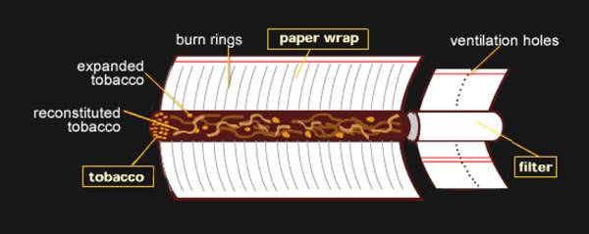
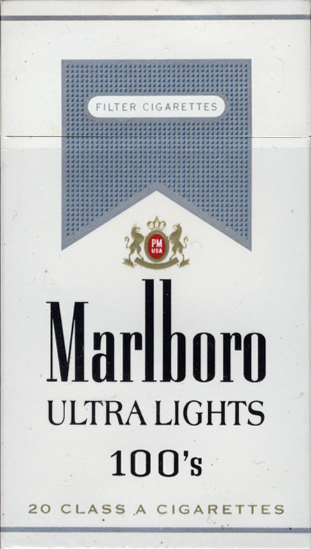
PREVARE V CIGARETAH – ventilacija (l.1970+)
Notes:
Drugi način, kako ustvariti vtis manjše škodljivosti, so meritve količine snovi v dimu, ponavadi katrana in nikotina. Za potrebe meritev so izdelali stroje, ki »kadijo« z enakomernim vlekom, kar že a priori prinese nižje vrednosti, kot pri kadilcih, ki dim vsrkavajo različno intenzivno. Poleg tega so se domislili še enega trika, s katerim so zmanjšali koncentracijo škodljivih snovi ob meritvah: ventilacijo. Gre za drobne luknjice na obodu ustnega dela cigarete, skozi katere prihaja svež zrak, ki se pomeša s cigaretnim dimom in ga razredči. Od leta 1970 dalje uporabljajo "ventilacijo" vse znamke cigaret. Z večjim številom luknjic so dosegli bistveno zmanjšanje količine katrana pri meritvah ter še danes te cigarete oglašujejo kot "light" ali "ultralight", a gre za zavajanje. Kadilec ni stroj, temveč kadi zato, da pride do nikotina. Večina kadilcev, pogosto nevede, z ustnicami ali prsti pokrije luknjice in s tem izniči učinek redčenja. Tudi če luknjic ne pokrijejo, pa prilagodijo hitrost in volumen vdihovanja, tako da na koncu vsrkajo toliko nikotina, kot ga potrebujejo, ob tem pa seveda tudi sorazmerno količino katrana in drugih nevarnih snovi.¹⁵
L. T. Kozlowski je v reviji Science leta 1980 dokazal, da se vnos katrana in nikotina skozi čas skorajda ni spremenil. Nižje številke o vrednostih katrana in nikotina na škatlicah potrošnike napeljujejo k napačnemu sklepu, da je njihova vsebina manj škodljiva, vendar se ne zavedajo, da gre za strojne meritve in da bodo lahko vdahnili za cel velikostni red več nevarnih snovi, kot trdijo številke. Žal se tudi zdravstvene oblasti zelo dolgo niso zavedale, da so te številke brez pomena, medtem ko je tobačna industrija ves čas vedela, da z njimi zavaja potrošnike.¹⁵

Slide 13
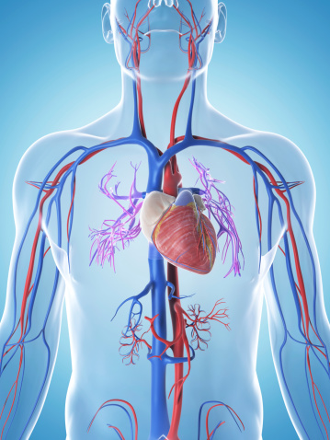
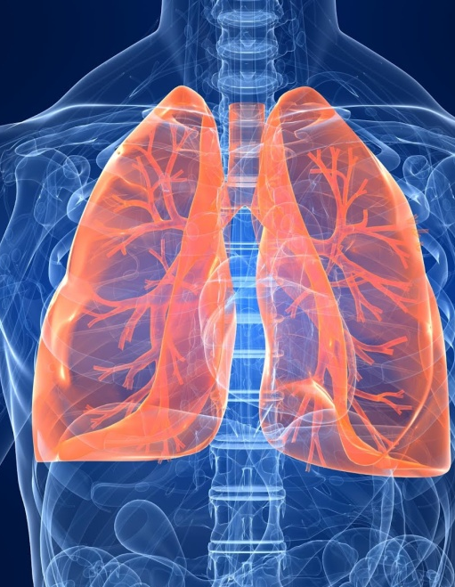
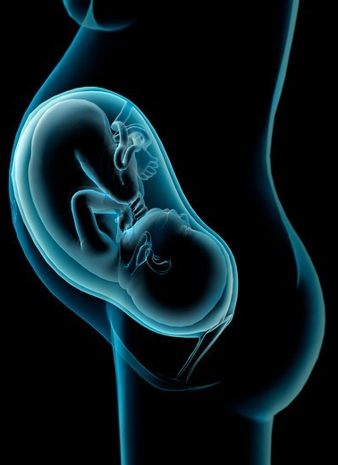
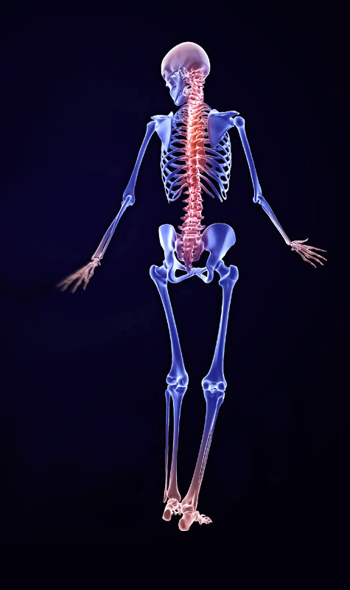
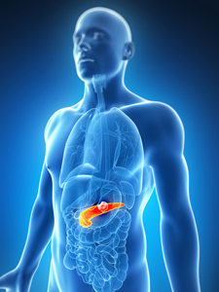
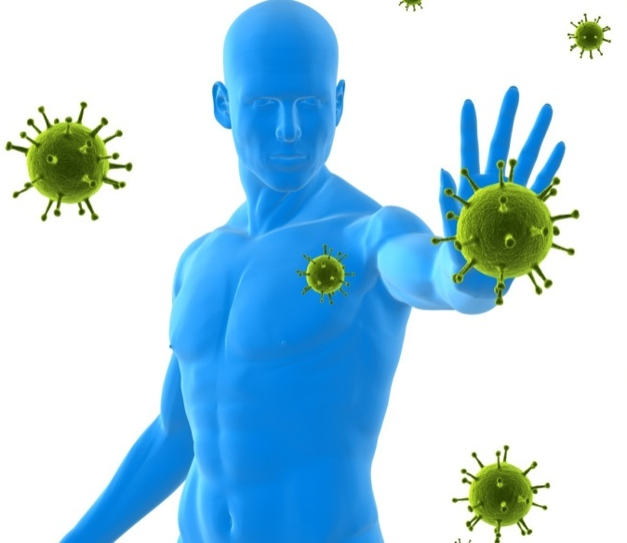
KAJENJE IN BOLEZNI
Proctor R. N. Zlati holokavst, p. 210-226.; p. 329-354. 1.izd. Ljubljana: Umco; 2016.
Koprivnikar H. et al. Uporaba tobaka, alkohola in prepovedanih drog med prebivalci Slovenije ter neenakosti in kombinacije te uporabe. 1. izd. Ljubljana: NIJZ; 2015.Gould T. J. Addiction and Cognition. Addiction Science & Clinical Practice. 2010.
Carter B. D. et al. Smoking and Mortality – Beyond Established Causes. The new England Journal of Medicine. 2015.
Banks E. et al. Tobacco smoking and all-cause mortality in a large Australian cohort study: findings from a mature epidemic with current low smoking prevalence. BMC Medicine, 24. 2. 2015.

Slide 14
“ZASVOJENOST” OD TOBAČNEGA DENARJA
DRŽAVE
l. 1935:
Evropa – 15 % proračunskih sredstev
od tobačnih davkov
Jugoslavija – 22 %!
Danes:
Slovenija - 5 % proračunskih sredstev
ZNANOST, UNIVERZE
Tobacco Industry Research Center
Stotine milijonov dolarjev za raziskave
Harvard, Yale, Stanford, Oxford, …
Plačane “ekspertne priče” na sodiščih
Notes:
Vzpon cigarete je bil tesno povezan z bogatenjem državnih proračunov preko tobačnih davkov. Ocene za leto 1935 pravijo, da so evropske države tedaj 15 % vseh proračunskih sredstev dobile od tobačnih davkov. V Jugoslaviji je bil odstotek še višji, 22 %. Z bogatenjem držav je ta odstotek upadal – sredi 60. let je Francija od tobačnih davkov pridobila 5 % nacionalnega proračuna, Italija 10 %.¹ Dandanes tobačne trošarine pomenijo manjši delež prihodkov za državne proračune – v Avstriji 2 %, v Nemčiji 2.8 %, na Madžarskem 3.2 % in v Sloveniji, kjer je trenutno obdavčitev med najnižjimi na svetu, le 0.8 %.⁴ Tobačna industrija zagovarja nižje davke, češ da v nasprotnem primeru prodaja tako upade, da to pomeni izgubo za državni proračun. Ob današnjih konstrukcijah državnih proračunov to ne drži – ob 10 % povišanju cen cigaret, upade prodaja za 4 %, obenem pa upad kajenja dolgoročno pomeni manj bolezni, manj bolniških odsotnosti in manj stroškov zdravljenja. Drugi argument tobačnikov je razmah črnega trga v primeru visokih davkov, pri čemer so tajni dokumenti razkrili, da tobačna industrija pogosto sama spodbuja tihotapstvo. Poleg tega se je tihotapstvu možno izogniti s strogim kaznovanjem; tako na primer v skandinavskih državah črnega trga ni, čeprav so trošarine med najvišjimi na svetu.¹
Zloraba znanosti za preusmerjanje pozornosti
Leta 1953 so zaupne raziskave tobačne industrije dokazale, da tobačni dim brez dvoma povzroča raka. Zaradi medijskih pritiskov, ki so se pričeli istega leta, so v večini ameriških časopisov z ocenjeno skupno naklado preko 43 milijonov objavili sporočilo z naslovom »Iskrena izjava kadilcem cigaret«. V izjavi so zagotovili, da zaenkrat ni dokončnih dokazov o škodljivosti kajenja ter da je povezanost med kajenjem in pljučnim rakom samo teorija. Zavezali so se, da bodo ustanovili Raziskovalni odbor tobačne industrije, TIRC, ki bo »opravljal raziskave vseh faz uporabe tobaka in zdravja«. Podpredsednik Philip Morrisa je izjavil, da bi že jutri ugasnili stroje, če bi vedeli, da škodujejo kupcem.¹
Po letu 1954 se je tobačna industrija lotila obsežne kampanije zanikanja škodljivosti kajenja. Za raziskave so namenili stotine milijonov dolarjev. Znanost, ki je bila financirana iz njihove strani, je bila tipično visoke kakovosti, vendar ni imela nobene zveze s proučevanjem vpliva kajenja na zdravje. Če so že financirali projekt, ki je pokazal na nevarnosti kajenja, so projekt bodisi ustavili bodisi preprečili objavo rezultatov. Osnovna taktika je bila torej gledati stran, nato pa trditi, da kljub porabljenim milijonom niso bili odkriti dokazi o škodljivosti kajenja. Njihova mantra je bila »nič ni dokazano, potrebnih je več raziskav«. Obenem so se hvalili, da je njihov denar ustvaril 10 Nobelovih nagrajencev, vendar niso povedali, da se nobena od teh raziskav ni osredotočala na tobak.¹
Poleg uradnih finančnih poti so imeli tudi »specialne projekte«, kjer so bili finančni tokovi bolj skrivnostni. Preko teh tokov so financirali znanstvenike različnih strok, da so pričali za tobačno industrijo na sodiščih, pred ameriškim kongresom, javno delovali v njihov prid, pri čemer praviloma niso razkrili, da so plačani s strani tobačne industrije. Tako so, denimo, plačali ameriškemu biostatistiku (v knjigi so objavljena imena in priimki, finančni tokovi pa so bili razkriti v sodnih procesih), ki je leta 1966 pred ameriškim kongresom pričal, da med kajenjem in pljučnim rakom ni statistične povezave. Nek drug profesor uporabne matematike, ki je od tobačne industrije prejel okoli 10 milijonov dolarjev, je še po letu 1990 omalovaževal ocene o številu smrti zaradi kajenja. Avtor obsežnega članka o zgodovini pljučnega raka iz leta 1964, ki je zagovarjal tezo, da pogostost pljučnega raka ne narašča, pač pa je le posledica boljše diagnostike, je v reviji »pozabil« navesti, da ga plačuje tobačna industrija. Plačani ekonomist iz Harvarda je v sodnih postopkih pričal, da kajenje družbi prihrani nekaj denarja, pri čemer je namigoval na neizplačane pokojnine in manjše stroške zdravljenja pri hitrih smrtih. Podkupljeni psihologi in psihiatri so pričali, da je kajenje navada, ne pa zasvojenost, zanikali učinke nikotina ter izpostavljali genetsko nagnjenost h kajenju. Še leta 1997 so plačane ekspertne priče na sodiščih trdile, da ne vedo zagotovo, ali kajenje povzroča bolezni, čeprav je istočasno obramba tobačne industrije temeljila na tem, da je škodljivost kajenja vendar že dolgo splošno znana. Ugledna kardiologinja, predsednica Ameriškega združenja za hipertenzijo ter Ameriškega združenja za srce, pa tudi prejemnica njihove nagrade za življenjsko delo leta 2002, svojim sodelavcem najverjetneje ni povedala, da se je v mnogih sodnih procesih pojavila kot priča tobačne industrije. Primer omenjene gospe je tipičen - večinoma so bili sodelavci tobačne industrije univerzitetni profesorji in ugledni znanstveniki, njihovi sodelavci in javnost pa niso vedeli za njihovo sodelovanje s tobačno industrijo.¹
Vendar ni šlo samo za posameznike, ki bi sodelovali s tobačno industrijo. Sponzorstva, donacije ter direktna financiranja projektov je prejemala večina medicinskih in drugih naravoslovnih fakultet, med drugimi univerze Harvard, Yale, Stanford in Oxford. Kalifornijska univerza je, denimo, prejela 37 milijonov dolarjev, večinoma za poljedelske projekte. Znanstveniki so trdili, da je sodelovanje z industrijo temeljna pravica akademske svobode, vendar so »zdrsi« posameznikov, ki se jim je v raziskovalnih člankih zapisalo kaj o nevarnosti kajenja, pokazali, da so v tej svobodi zelo omejeni. Financiranje projektov takih »izdajalcev« se je namreč praviloma zelo kmalu končalo. Mnogi znanstveniki se niso zavedali, da jih tobačna industrija zavaja in ko so to spoznali, so nekateri pričali proti tobačni industriji. Večina univerz se je okoli leta 2000 javno odpovedala financiranju s strani tobačne industrije.¹

Slide 15
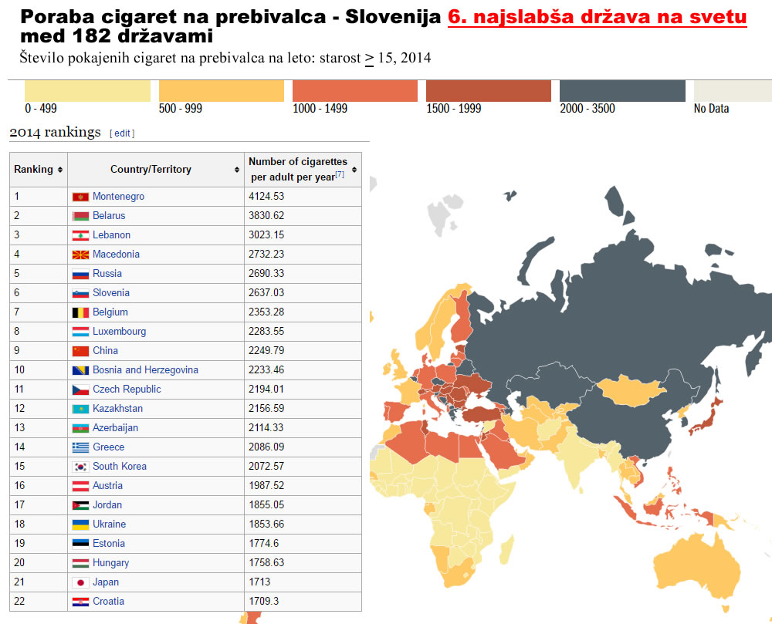

Slide 16
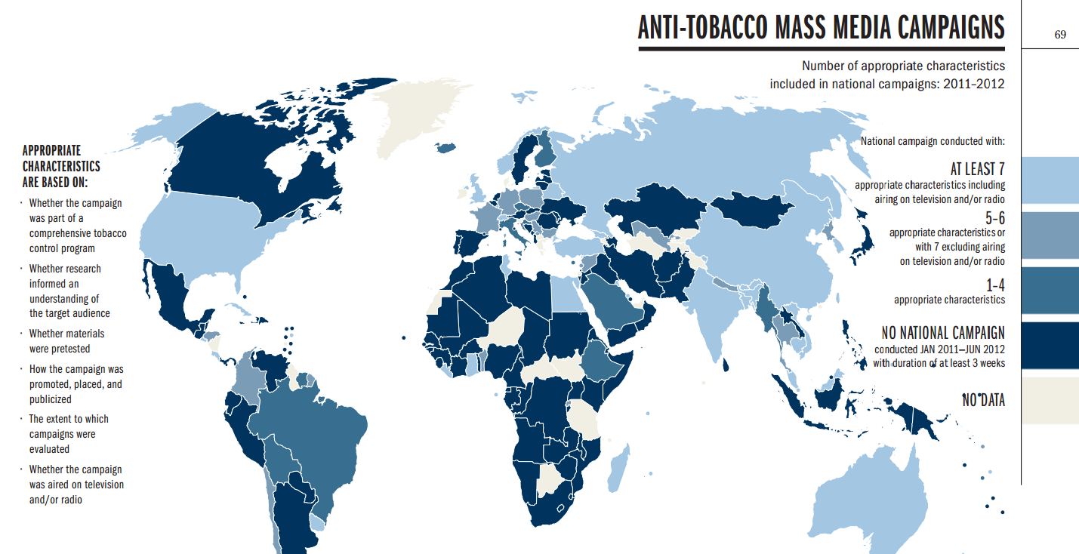

Slide 17
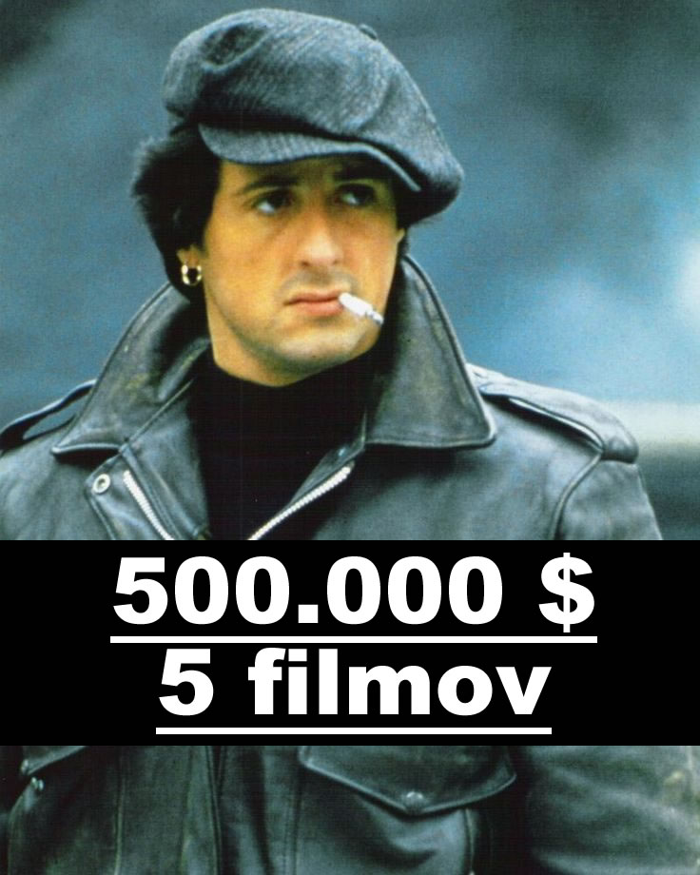
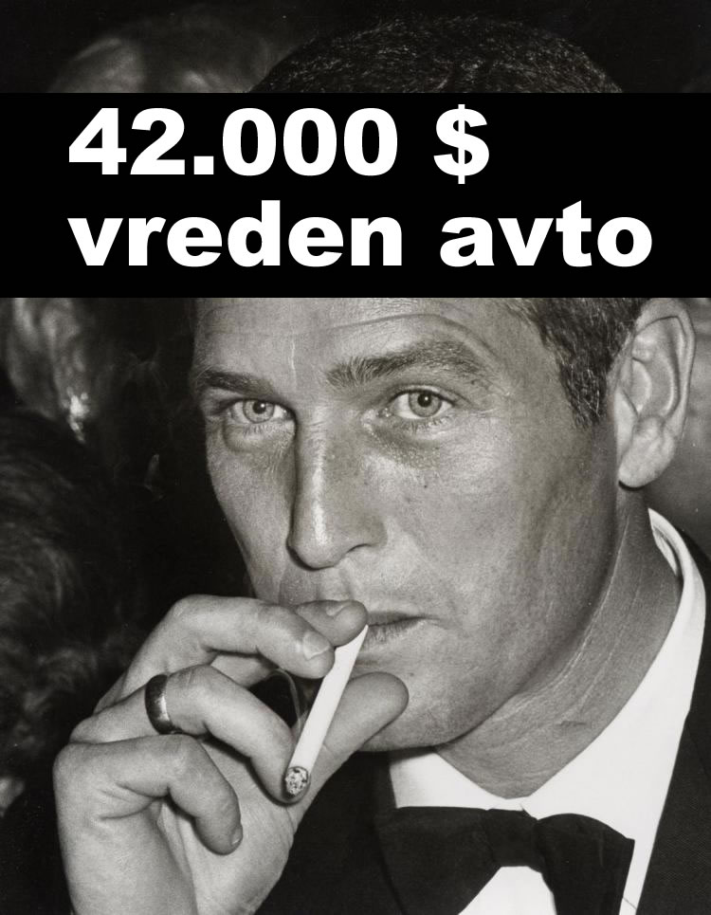
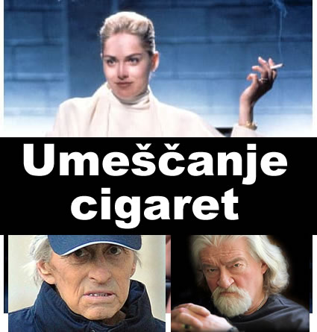
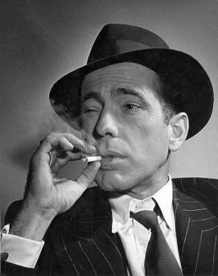
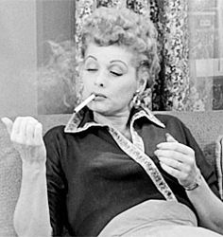
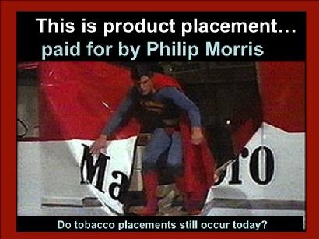
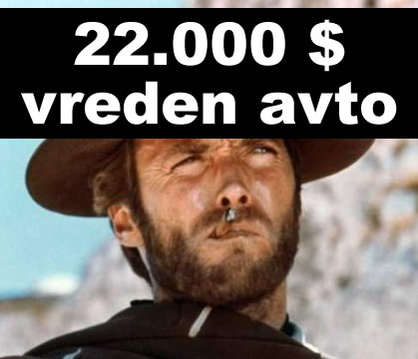
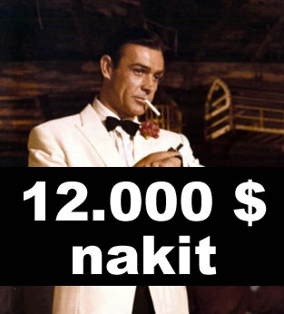
195 hollywodskih zvezdnikov do leta 1951

Slide 18
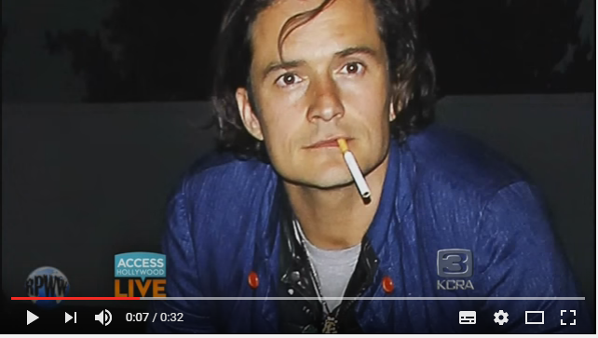
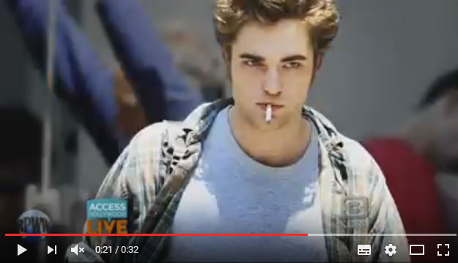

Slide 19
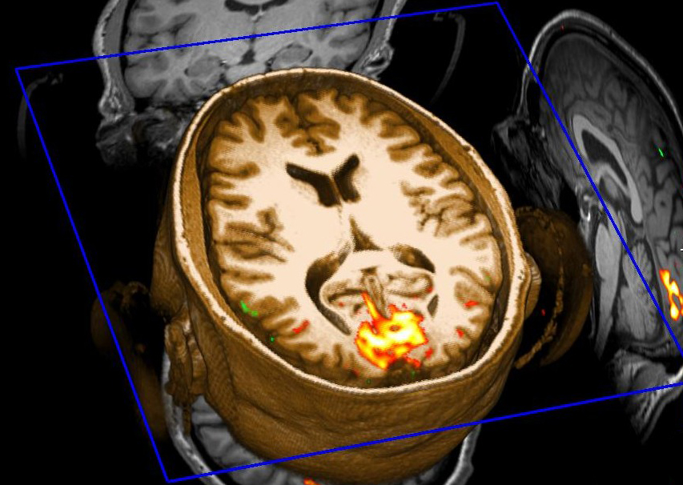
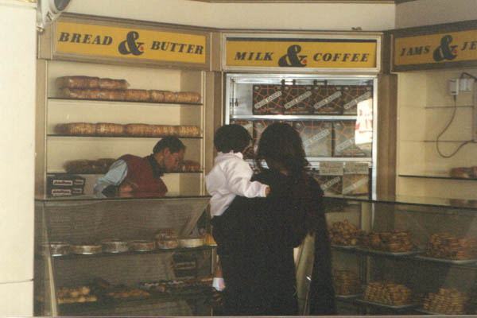
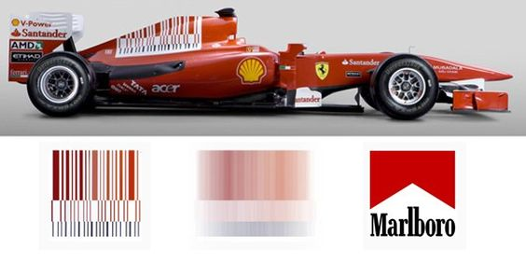
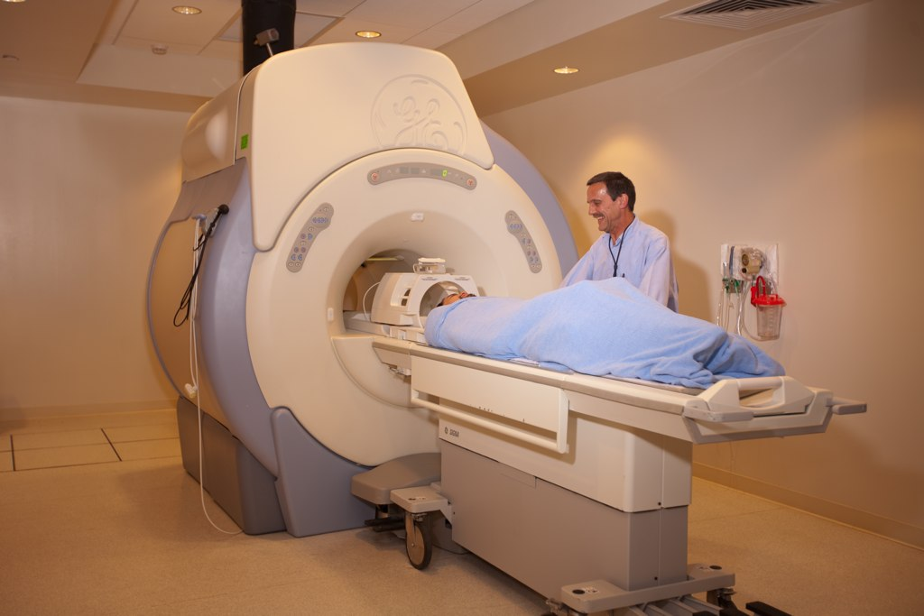
London, UK – največja nevromarketinška študija
fMRI, magnetno resonančni snemalnik
Vpliv subliminalnih sporočil na željo
Sporočila brez logotipa bolj učinkovita
Asociacije delujejo na „točke hrepenenja“

Slide 23
Znana slovenska igralka Milena Zupančič v oddaji Od blizu z Vesno Milek na RTV Slovenija, 8. februar 2017: promocija kajenja. V 48 minuti odigrajo promocijski blok za tobačno industrijo, ki je po zakonu prepovedan. Tobačna Ljubljana je donator gledališča. http://4d.rtvslo.si/arhiv/od-blizu/174453968

Slide 26
Še v letu 2017 založba Modrijan
Izdaja knjigo z
TITOM, cigaretom in
pepelnikom na
naslovnici!

Slide 32
Korupcija v znanosti
Raziskava Ekonomske fakultete v Lj Izmišljeni podatki o vplivu dviga cene
tobačnih izdelkov na državni proračun.
Študijo EF je plačala multinacionalka Imperial Tobacco.

Slide 33
KAJ LAHKO NAREDIMO KOT UČITELJI, VZGOJITELJI?
Ozavestimo dijake o škodljivosti kajenja
Sprejmimo predavanja medicincev iz svojega okolja na svojih šolah
Obesimo najuspešnejše plakate protimedijskih kampanj po svetu, da si dijaki vizualizirajo posledice kajenja
Preprečimo pojavljanje prodaje cigaret okoli šol
Razložimo koristi opuščanja kajenja.
Povejmo za oblike strokovne pomoči in jih podpirajmo v zdravstvu med abstinenčno krizo
Ne obsojamo tistega, ki mu ne uspe. Gre za močno zasvojenost.

